Slide 1
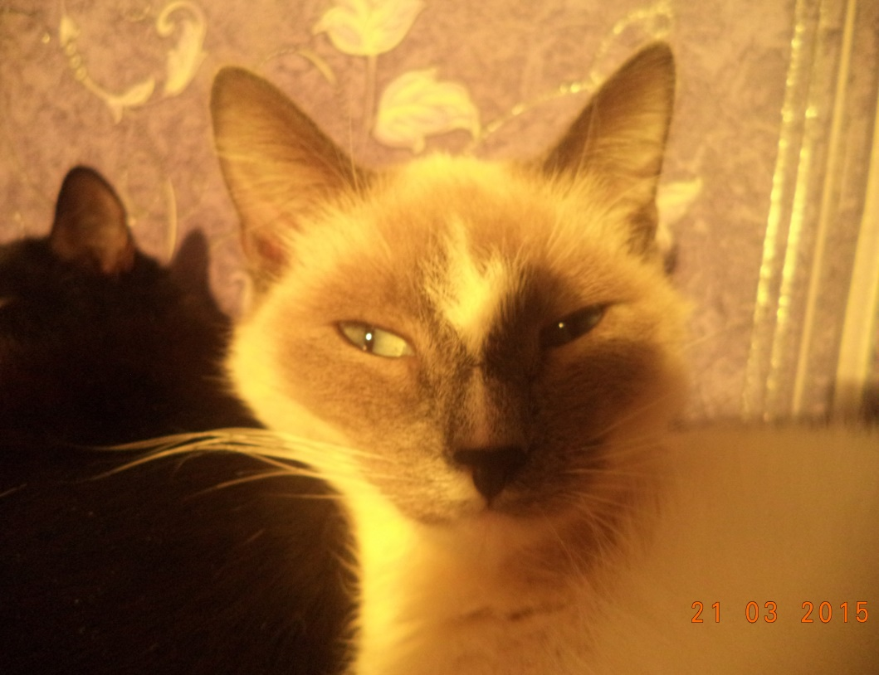
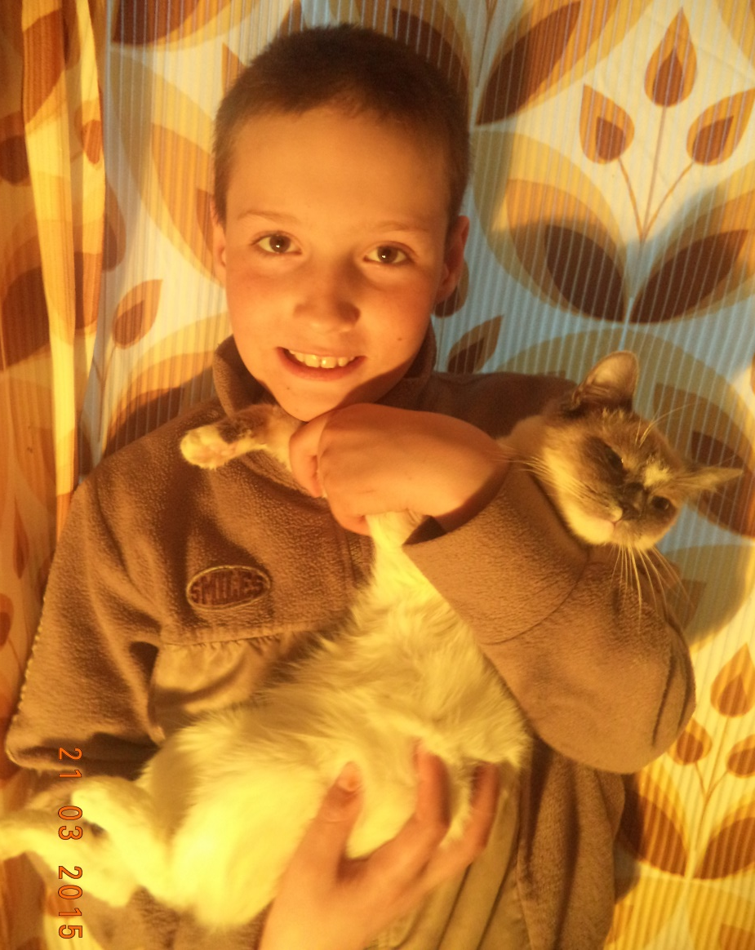
Моё домашнее животное.
Сделал: Безроднов Андрей 3А класс.

Slide 2
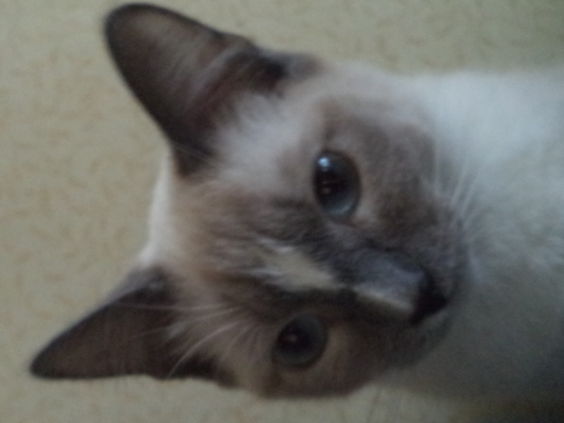
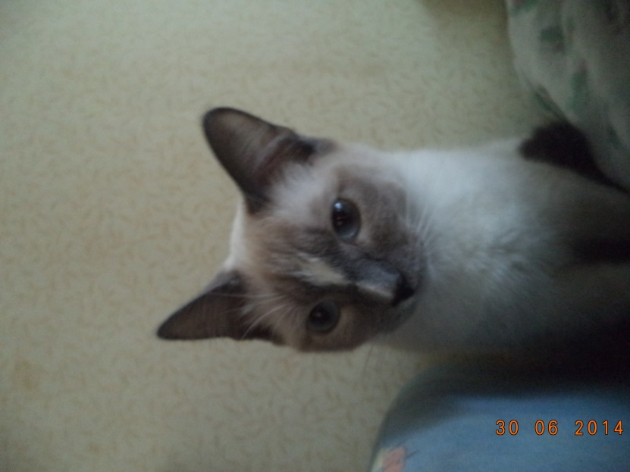
Моя кошка.
Мою кошку зовут Гоша. Её так назвал папа. Она наша любимица.

Slide 3
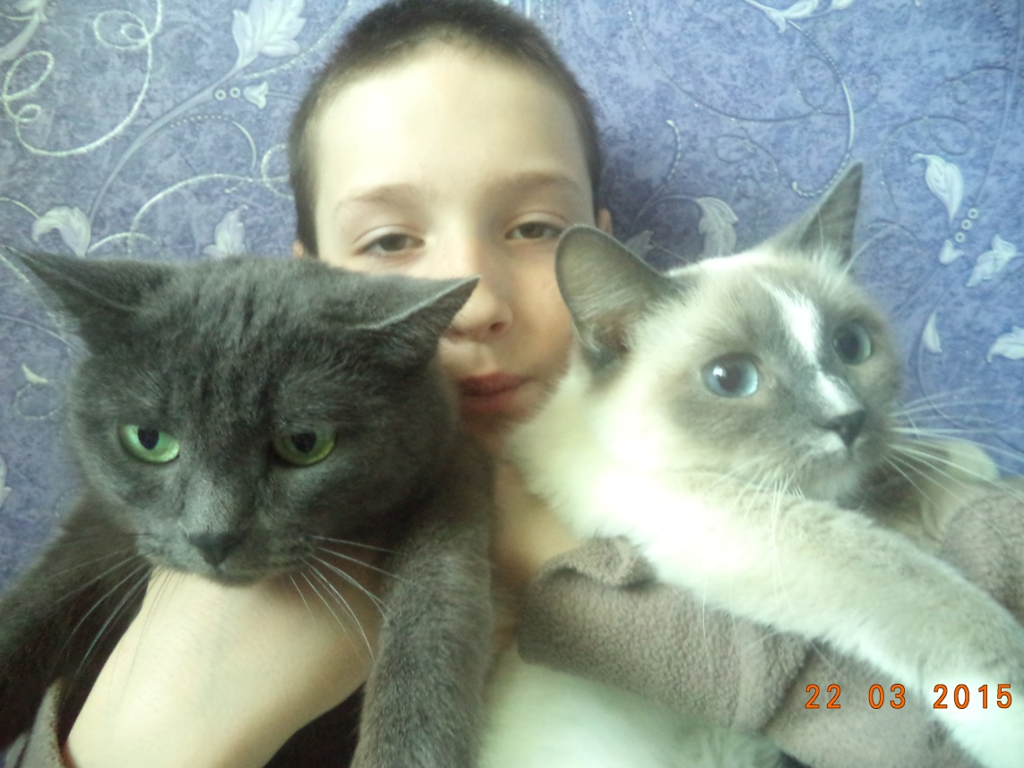
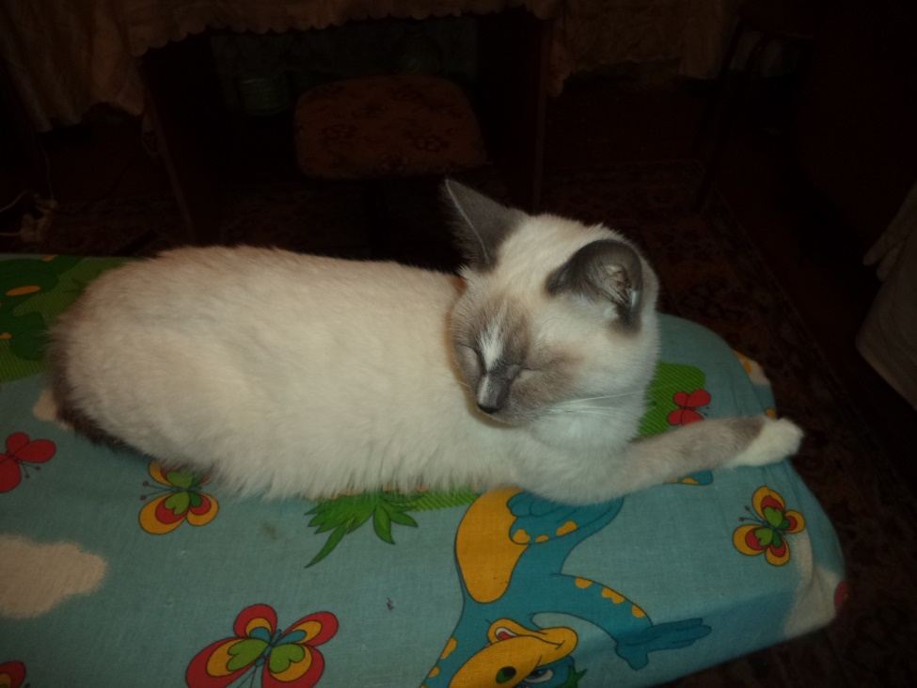
История моей кошки.
У Гоши есть мама по имени Лана, а папу зовут Бред Пит. У мамы Гоши было 4 котёнка, Гоша самая старшая.

Slide 4
Чем занимается моя кошка.
Моя кошка любит кушать, спать, гулять, играть. Больше всего Гоша любит спать на телевизоре.

Slide 5
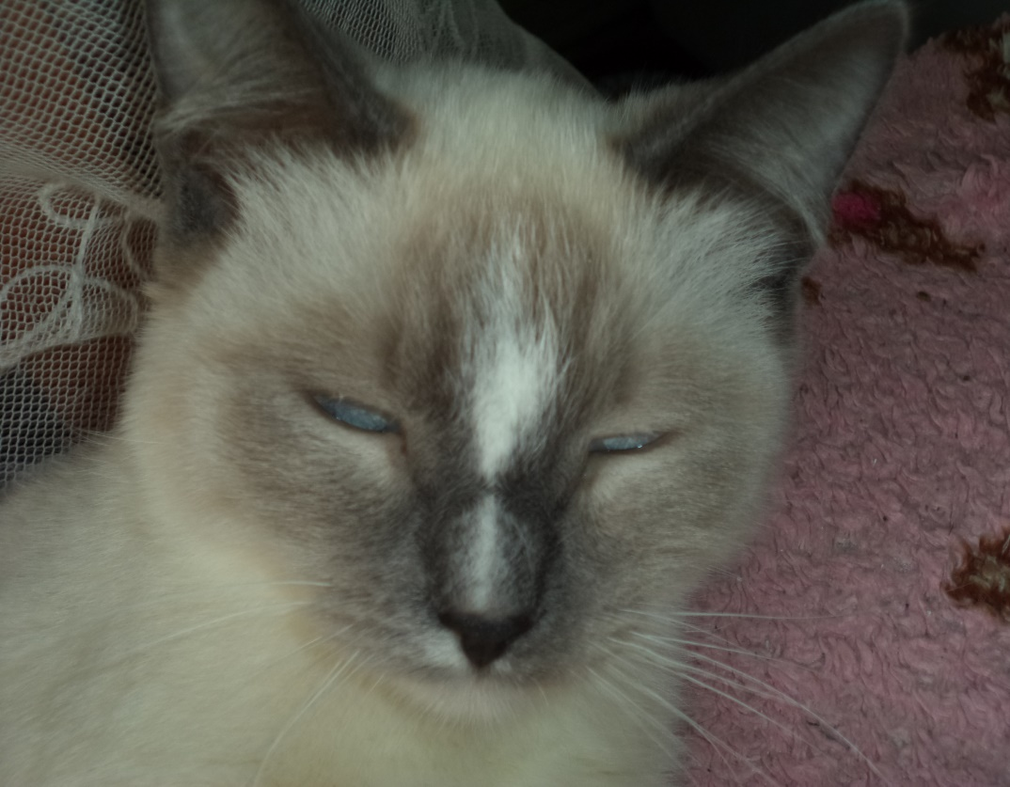
Почему она мне нравится.
Потому Что она белая и мягкая. Любит со всеми играть, нежится. Ещё она умеет целоваться.

